Slide 1

A lei do resfriamento de Newton aplicado e baseado em Python
Como a tecnologia pode ampliar nossos horizontes de ensino e aprendizado – Josué Souza

Slide 2
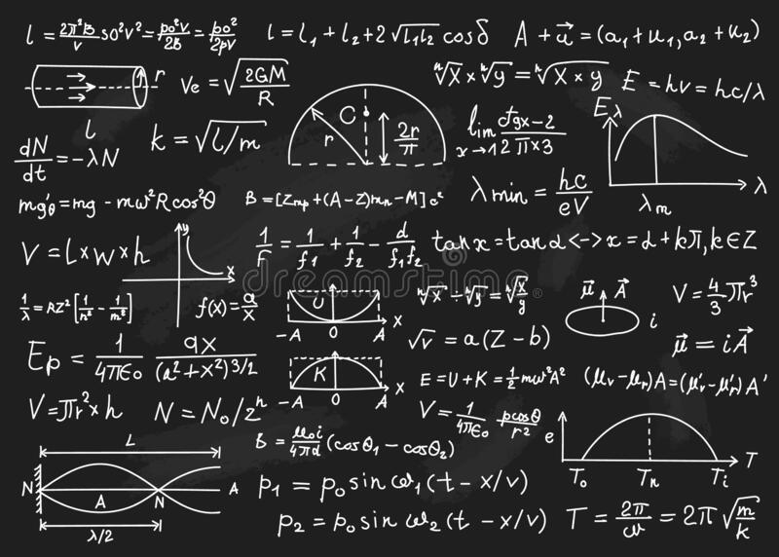
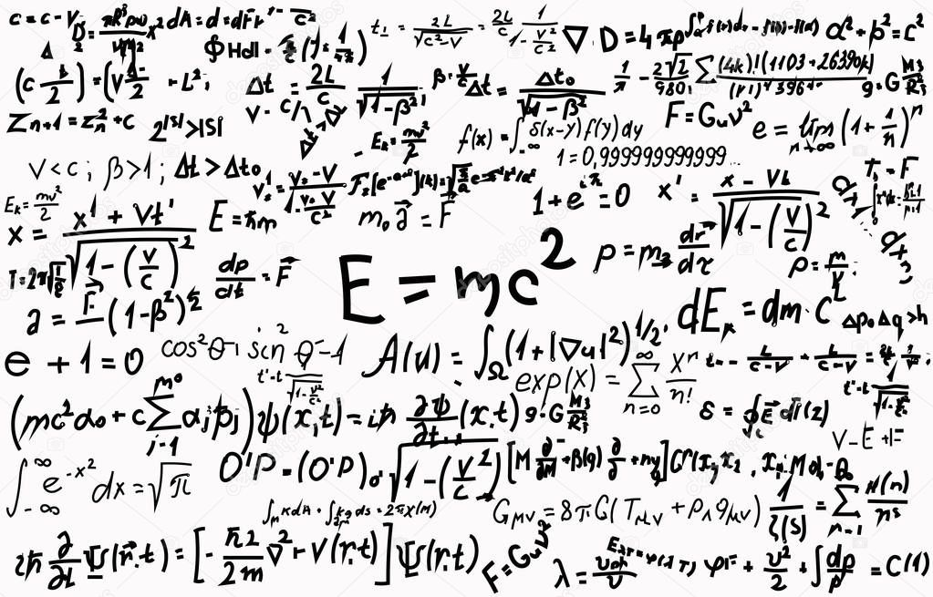
Problemática
A dificuldade de levar a frente da abstração e teoria
Apenas um embasamento teórico
Falta de buscar a abstração
Aplicação de uma teoria e compreender na prática

Slide 3
Solução
Incentivo da aplicação de conceitos da automação em física
Aplicação e conhecimentos físicos em um ambiente na vida real
Em pesquisas de projetos técnicos aplicados em física é quase unanimidade a busca de aplicação da tecnologia a favor das aulas de física.
Estudar o comportamento da temperatura de um corpo ao passar do tempo
Ferramenta educacional
“...busca se avaliar as contribuições que um curso sobre lógica, programação e Arduino podem trazer para motivar o interesse dos estudantes na aprendiza em da disciplina de Física.” (GUIDO, 2021)
O objetivo por atrás do projeto

Slide 4
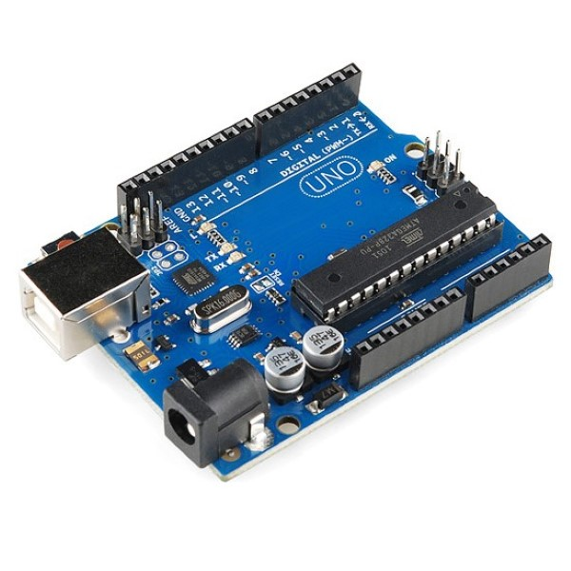
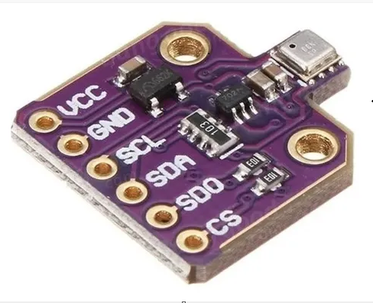

Desenvolvimento
Simulação
Prática
Desenvolvido em Python
Plotagem de gráfico de acordo com a EDO da lei de resfriamento de Newton
Cálculo do tempo que uma temperatura especifica chegará
Resolve exercícios com base no tema
Desenvolvido no Arduino uno em C/C++
O sensor BME-680 capta a temperatura de um corpo e plota gráfico dessa variação de temperatura
Prática da abstração do Estudo da EDO

Slide 5
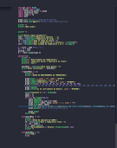
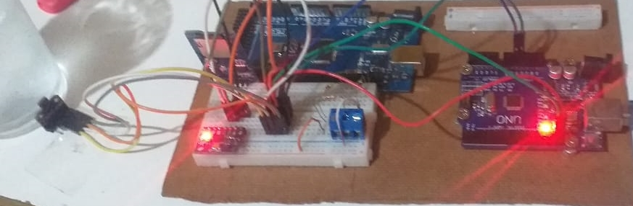
Etapas
Estudo da EDO
Compreender as manipulações da equação para aplicar em python
Aplicação e análises do comportamento da curva no Arduino
Conhecer as bibliotecas matplotlib, numpy e math para Python
Desenvolver o algoritmo
Comparar comportamentos da simulação com a prática

Slide 6
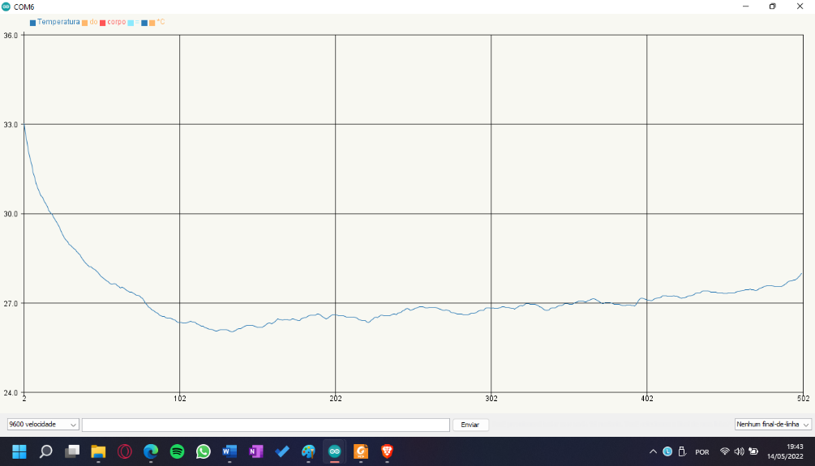
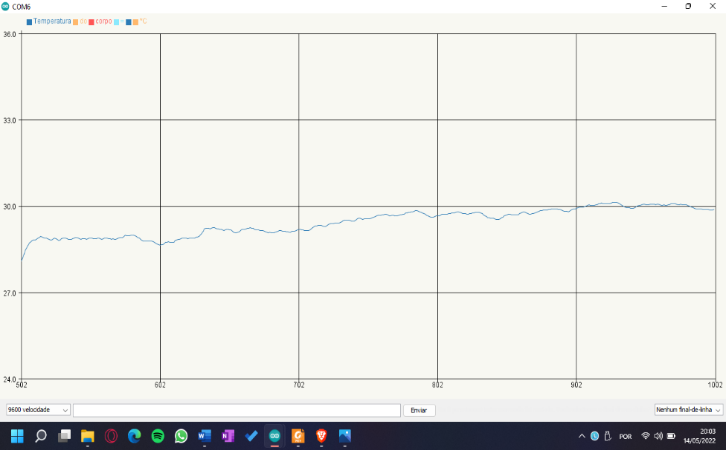
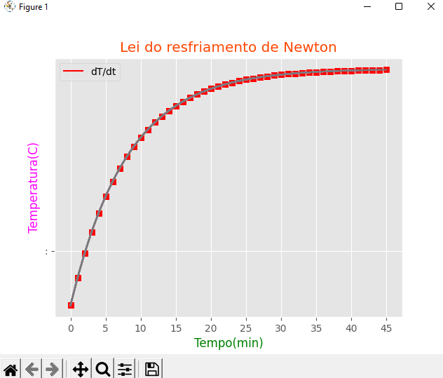
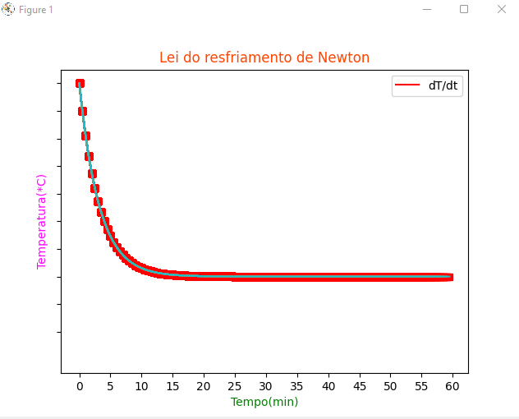

Slide 7
OBRIGADO!

